Slide 1
Segmentation client : prédire le segment A, B, C ou D
A
B
C
D
Classification multiclasse supervisée — de l'analyse exploratoire à un modèle XGBoost interprété
Projet JAKALA · Octobre 2026
Notes:
Présentation du cas pratique : prédire le segment d'un client (A, B, C ou D) à partir de ses caractéristiques. Déroulé : compréhension du problème, analyse exploratoire, préparation et modélisation, résultats, conclusion et pistes d'amélioration.

Slide 2
L'essentiel en une slide
8 068
4
XGBoost
0,53
clients, 9 variables explicatives
segments équilibrés (23 % à 28 %)
retenu après benchmark de 4 modèles
F1-macro sur le jeu de test (hasard : 0,25)
1
Ce qui détermine le segment
L'âge, le statut marital, le diplôme, la profession et le score de dépenses. Le genre n'a pas d'effet significatif.
2
Ce que le modèle fait bien
Le segment D (jeunes, non mariés) est bien reconnu : 77 % de rappel, F1 ≈ 0,70. Le modèle généralise (écart train/validation ≈ 0,03).
3
Ce qui reste difficile
Les segments A et surtout B, aux profils proches de C. Pistes : nouvelles variables discriminantes et approche en deux étapes.
Notes:
Message principal : un modèle XGBoost qui fait nettement mieux que le hasard (F1-macro 0,53 contre 0,25), qui généralise bien, et qui identifie très bien le segment D. Les segments A et B restent difficiles à séparer avec les variables disponibles.

Slide 3
Comprendre le problème : une classification multiclasse
Objectif
Les 4 segments à prédire
Prédire le segment (A, B, C ou D) d'un client à partir de ses caractéristiques socio-démographiques et de son comportement de dépense.
Problème de classification multiclasse supervisée : la cible Segmentation est connue sur l'historique.
Usage métier : affecter automatiquement un nouveau client à un segment pour adapter l'offre et la communication.
A
Segment A
1 578 clients · 24,4 %
B
Segment B
1 486 clients · 23,0 %
C
Segment C
Métrique : F1-macro
1 576 clients · 24,4 %
Moyenne non pondérée des F1 de chaque segment : chaque segment compte autant, quelle que soit sa taille. Référence d'un tirage au hasard : 0,25.
D
Segment D
1 814 clients · 28,1 %
Effectifs du jeu d'entraînement (6 454 clients)
Notes:
Le F1-macro est adapté ici car on veut bien prédire tous les segments, pas seulement le plus fréquent. Avec 4 classes, un modèle aléatoire obtiendrait environ 0,25.

Slide 4
Les données : 8 068 clients décrits par 9 variables
Variable | Type | Description
Gender | Catégorielle | Genre du client
Ever_Married | Catégorielle | Déjà marié (oui / non)
Age | Numérique | Âge du client
Graduated | Catégorielle | Diplômé (oui / non)
Profession | Catégorielle | Profession (9 modalités)
Work_Experience | Numérique | Expérience professionnelle (années)
Spending_Score | Ordinale | Score de dépenses : Low < Average < High
Family_Size | Numérique | Taille du foyer (client inclus)
Var_1 | Catégorielle | Catégorie anonymisée (7 modalités)
Segmentation | Cible | Segment A, B, C ou D
Split stratifié 80 / 20 dès le départ : 6 454 clients en train, 1 614 en test.
Toute l'analyse et tous les paramètres de preprocessing sont calculés sur le train uniquement.
Notes:
Le jeu contient 11 colonnes : un identifiant, 9 variables explicatives et la cible. Work_Experience est la variable la plus incomplète (environ 10 % de valeurs manquantes). Le split est fait avant toute analyse pour éviter les fuites d'information.

Slide 5
Une démarche en six étapes
1
2
3
4
5
6
Split
Exploration
Preprocessing
Benchmark
Optimisation
Évaluation
Train / test 80/20 stratifié sur la cible
Analyses uni et bivariées, tests Kruskal-Wallis et Chi²
Regroupements, discrétisation, imputation des manquants
4 algorithmes comparés en validation croisée 5 folds
Feature engineering, Optuna (100 essais), early stopping
Score sur le test, matrice de confusion, SHAP
Principe directeur : aucune fuite d'information. Médianes, modes, regroupements et bornes de discrétisation sont appris sur le train puis appliqués tels quels au test, qui n'est utilisé qu'une seule fois, pour l'évaluation finale.
Notes:
La démarche suit un pipeline classique de data science. Le point clé est l'isolement du jeu de test : il ne sert qu'à la fin.

Slide 6
Analyse exploratoire
01
A
B
C
D
Comprendre la cible, les variables et leurs liens avec la segmentation

Slide 7
La cible est équilibrée : aucun rééquilibrage nécessaire
23 % – 28 %
part de chaque segment dans le train
Les quatre segments sont représentés de façon homogène, le segment D étant légèrement majoritaire (28,1 %).
Pas de déséquilibre de classes : ni sur-échantillonnage ni sous-échantillonnage.
Le split stratifié conserve exactement ces proportions dans le jeu de test.
Notes:
La répartition des segments est quasi uniforme, ce qui simplifie la modélisation et rend le F1-macro et l'accuracy assez proches.

Slide 8
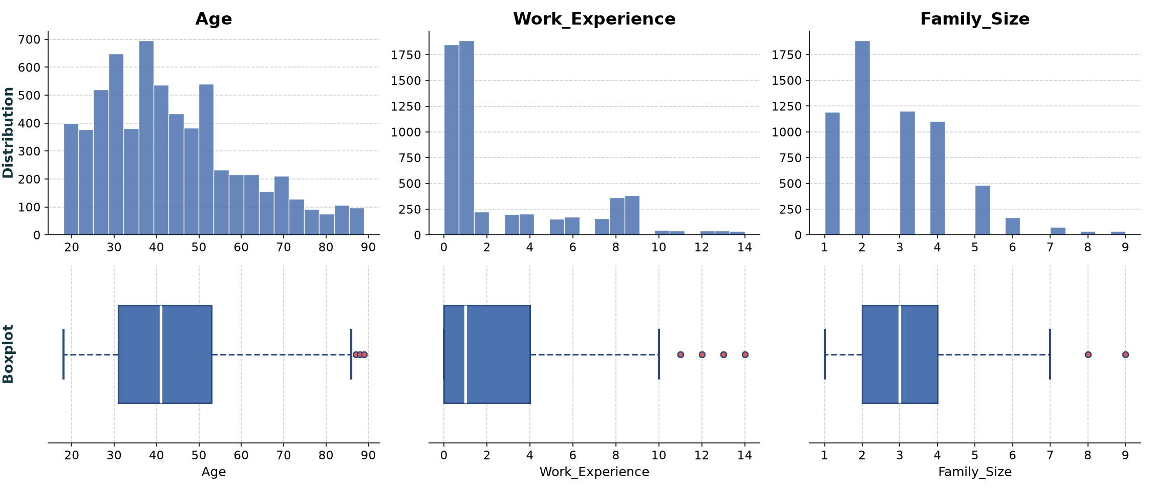
Variables numériques : âge complet, expérience très asymétrique
Age : 18 à 89 ans, médiane de 41 ans, asymétrie à droite. Aucune valeur manquante.
Work_Experience : Pic sur 0–1 an (médiane = 1), second pic vers 8–9 ans. ≈ 10 % de manquants.
Family_Size : 1 à 9 personnes, médiane de 3 ; valeurs hautes atypiques mais plausibles. ≈ 4 % de manquants.
Notes:
Distribution et boxplot des trois variables numériques sur le train. Aucune ne suit une loi normale : cela oriente vers des tests non paramétriques et une imputation par la médiane.

Slide 9
Variables catégorielles : des modalités dominantes
Gender
Ever_Married
Graduated
54 %
59 %
63 %
d'hommes
de clients mariés
de clients diplômés
Profession
Spending_Score
Var_1
32 %
60 %
66 %
d'artistes, 1re profession sur 9
de scores de dépenses « Low » (variable ordinale : Low < Average < High)
des clients dans la catégorie Cat_6
Notes:
Les variables catégorielles sont souvent dominées par une modalité. Profession et Var_1 comportent en plus des modalités rares, traitées sur la slide suivante.

Slide 10
Regroupement des modalités rares : Profession et Var_1
Modalité conservée
Regroupée en « Other »
Profession : Marketing (3,6 %) et Homemaker (3,1 %) → Other. Les autres sont gardées : leurs profils de segments diffèrent trop (Healthcare ≈ 72 % en D, Artist ≈ 42 % en C) pour être fusionnées.
Var_1 : Cat_2 (5,3 %), Cat_7 (2,5 %), Cat_1 (1,8 %) et Cat_5 (1,0 %) → Other. Cat_6 (65,7 %), Cat_4 et Cat_3 sont conservées.
Notes:
Les modalités rares sont regroupées selon leur fréquence et leur répartition par segment. Un premier regroupement plus agressif des professions (par exemple Artist avec Entertainment, Doctor avec Healthcare) a été abandonné, car il mélangeait des profils de segments opposés. Le mapping, défini sur le train, est appliqué tel quel au test.

Slide 11
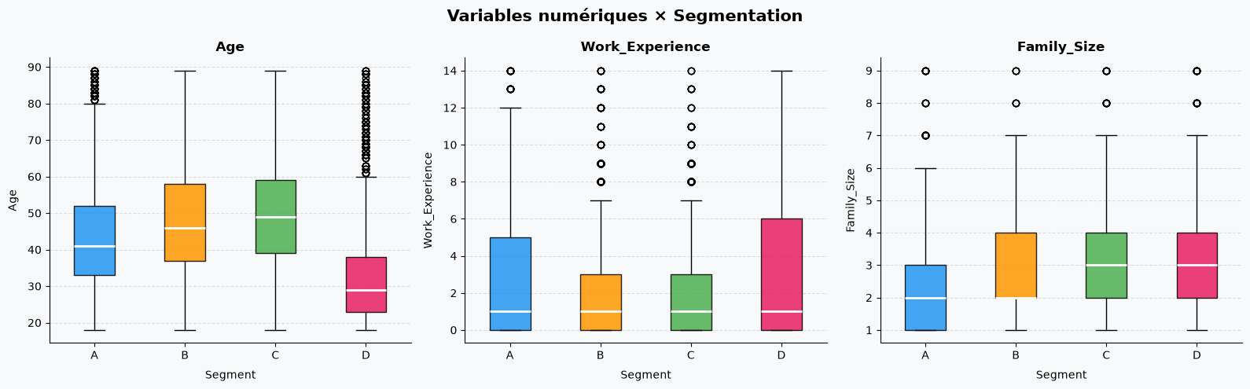
L'âge est de loin la variable numérique la plus discriminante
Boxplots des variables numériques par segment (A bleu, B orange, C vert, D rose)
Age : le segment D regroupe les plus jeunes (médiane ≈ 29 ans), B et C les plus âgés (≈ 46 et 49 ans).
Family_Size : le segment A a des familles plus petites (médiane 2, contre 3 pour C et D).
Work_Experience : médianes identiques (1 an), effet faible.
Les trois effets sont significatifs, mais d'intensité très différente.
Notes:
Les distributions n'étant pas normales, on utilise le test non paramétrique de Kruskal-Wallis. La statistique H montre un effet beaucoup plus fort pour l'âge (1 345) que pour la taille de famille (251) et l'expérience (39).

Slide 12
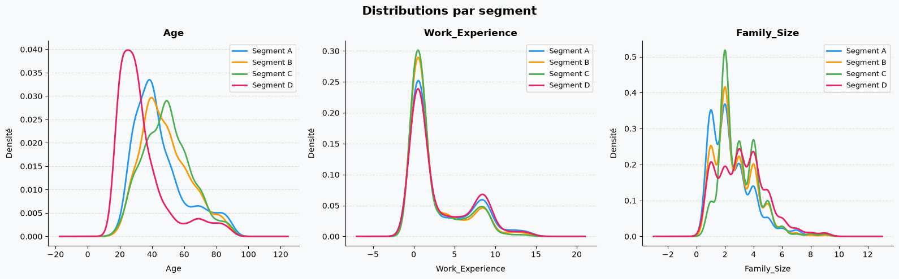
Chaque segment a son « âge typique »
D
Pic d'âge vers 25 ans : le segment des jeunes clients.
A
Pic vers 40 ans, davantage de personnes seules (pic de Family_Size à 1).
C
Pic vers 50 ans : les clients les plus âgés, avec B.
≈
Work_Experience : courbes quasi superposées, variable peu discriminante.
Notes:
Les densités confirment les boxplots et montrent la forme des distributions : on voit nettement trois populations d'âge différentes.

Slide 13
Statut marital, diplôme et profession séparent les segments
A
B
C
D
Répartition des segments dans chaque modalité (train)
Gender : répartition quasi identique entre femmes et hommes, variable peu informative.
Ever_Married : non mariés ≈ 49 % en D ; mariés surtout en B et C.
Graduated : même schéma, non diplômés ≈ 47 % en D.
Profession : Healthcare ≈ 72 % en D, Artist ≈ 42 % en C, Engineer et Entertainment plutôt en A.
Spending_Score : « Low » associé à D (≈ 40 %), « Average » à C (≈ 46 %).
Notes:
Pour chaque variable catégorielle, on regarde la répartition des segments au sein de chaque modalité. Le genre ne fait presque pas varier la répartition ; le statut marital, le diplôme et la profession font apparaître des contrastes très marqués, surtout pour le segment D.

Slide 14
Chi² : quatre variables fortement liées, le genre ne l'est pas
Liaison forte (V ≥ 0,3)
Ever_Married, Graduated, Profession_group et Spending_Score.
Significatif mais faible
Var_1_group et is_inexperienced (V < 0,11).
Non significatif
Gender : p-value ≈ 0,053 > 0,05, aucun lien démontré avec le segment.
Notes:
Test du Chi² d'indépendance entre chaque variable catégorielle et la cible, complété par le V de Cramér pour mesurer l'intensité. Seul le genre n'est pas significatif.

Slide 15
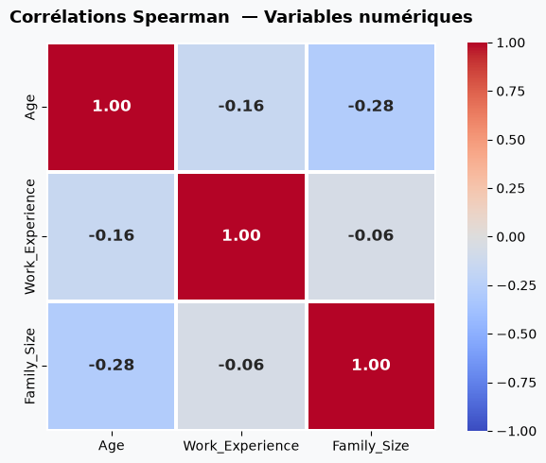
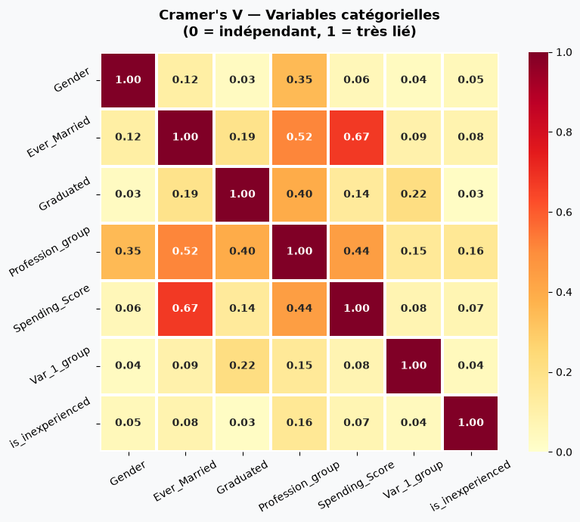
Peu de redondance entre variables, sauf autour du statut marital
Numériques (Spearman) : corrélations faibles (|ρ| ≤ 0,28), pas de redondance.
Catégorielles (Cramér) : Ever_Married fortement liée à Spending_Score (0,67) et à la profession (0,52).
Mixtes (η²) : l'âge varie selon la profession (0,49) et le statut marital (0,32).
Conséquence : pas bloquant pour des modèles à base d'arbres, mais à garder en tête pour un modèle linéaire et pour interpréter les importances de variables. Point surprenant : l'âge et l'expérience sont négativement corrélés, contre l'intuition.
Notes:
On cherche les redondances entre variables explicatives. Les variables numériques sont peu corrélées ; les variables catégorielles partagent une partie de leur information, surtout autour du statut marital.

Slide 16
Préparation et modélisation
02
A
B
C
D
Preprocessing, benchmark de 4 algorithmes, feature engineering et optimisation

Slide 17
Preprocessing : des choix guidés par l'analyse exploratoire
1
Discrétisation supervisée
2
Indicateur d'inexpérience
MulticlassOptimalBinning découpe chaque variable numérique en classes qui séparent au mieux les segments. Exemple : moins de 24 ans → 89 % en D.
is_inexperienced = 1 si l'expérience est ≤ 1 an, la distribution de Work_Experience étant très concentrée sur 0–1 an.
3
Imputation des numériques
4
Imputation des catégorielles
Work_Experience : médiane du train (1 an). Family_Size : médiane du segment du client (2 pour A et B, 3 pour C et D).
Ever_Married, Graduated, Profession et Var_1 : modalité la plus fréquente dans le segment du client.
Les variables imputées sont ajoutées avec le suffixe _imputed ; les variables d'origine sont conservées pour les modèles qui gèrent les manquants.
Notes:
Chaque choix découle de l'exploration : médiane car distributions asymétriques ; imputation par segment car Family_Size et les catégorielles varient selon le segment. Les imputations par segment n'alimentent que la régression logistique et la Random Forest ; XGBoost utilise les variables d'origine.

Slide 18
Une préparation adaptée à chaque famille de modèles
Régression logistique
Random Forest
XGBoost / LightGBM
Modèle linéaire
Ensemble d'arbres (bagging)
Gradient boosting
Variables imputées
RobustScaler sur les numériques (robuste aux valeurs extrêmes)
One-Hot Encoding des catégorielles
Encodage ordinal de Spending_Score
Variables imputées
Pas de mise à l'échelle (inutile pour les arbres)
One-Hot Encoding des catégorielles
Encodage ordinal de Spending_Score
Variables d'origine : valeurs manquantes gérées nativement
Catégorielles converties au type « category »
Cible encodée A→0, B→1, C→2, D→3
Pipelines scikit-learn : encodage et mise à l'échelle sont appris sur les seuls folds d'entraînement à chaque itération de la validation croisée, ce qui évite toute fuite vers les folds de validation.
Notes:
Les pipelines scikit-learn (ColumnTransformer) garantissent que l'encodage et la mise à l'échelle sont appris sur les seuls folds d'entraînement pendant la validation croisée.

Slide 19
Benchmark : XGBoost obtient le meilleur score de validation
Rég. logistique
Stable mais moins performante (0,487).
Random Forest
Stable, 0,504 en validation.
LightGBM
Sur-apprend nettement : écart ≈ 0,19.
Choix : XGBoost
Meilleur F1 de validation (0,511) et sur-apprentissage plus modéré que LightGBM. Écart train/validation encore à réduire (≈ 0,15).
Notes:
Les quatre modèles sont d'abord paramétrés à la main pour obtenir une baseline. On compare train et validation pour repérer le sur-apprentissage. XGBoost a le meilleur score de validation ; son écart train/validation sera traité par l'optimisation.

Slide 20
Feature engineering : neuf variables métier ajoutées
Variable créée | Définition | Intuition métier
start_work_age | Age − Work_Experience | Âge d'entrée dans la vie active
stable_profile | Diplômé et marié | Profil installé
experienced_no_degree | Non diplômé, > 5 ans d'expérience | Profil autodidacte
large_family | Family_Size ≥ 4 | Contraintes budgétaires probables
single_no_family | Non marié et vit seul | Profil jeune et indépendant
stability_score | Marié + diplômé + > 3 ans d'expérience (0 à 3) | Degré de stabilité
exp_vs_profession_mean | Expérience − moyenne de la profession | Position dans sa profession
family_vs_var1_mean | Family_Size − moyenne du groupe Var_1 | Foyer relatif à sa catégorie
age_vs_profession_mean | Age − âge moyen de la profession | Âge relatif à sa profession
Les moyennes par groupe sont calculées sur le train puis appliquées au test. Le score de dépenses est aussi converti en numérique (spending_num : 0, 1, 2).
Notes:
Ces variables combinent des informations déjà présentes pour faciliter le travail des arbres. On verra que stable_profile devient la variable la plus importante du modèle final.

Slide 21
Optuna et early stopping : un modèle mieux régularisé
0,511 → 0,519
0,15 → 0,03
≈ 497
F1-macro de validation : baseline → meilleur essai Optuna (n° 75 sur 100)
écart train / validation : le sur-apprentissage est maîtrisé
arbres réellement utiles sur 499 (early stopping à 30 rounds)
Hyperparamètre | Valeur retenue
max_depth | 3
min_child_weight | 18
learning_rate | 0,0125
n_estimators | 499
subsample / colsample_bytree | 0,58 / 0,76
gamma / reg_lambda | 0,77 / 1,80
Recherche TPE sur 10 hyperparamètres, chaque essai évalué en validation croisée 5 folds sur les données enrichies.
Le modèle retenu est simple (arbres de profondeur 3) et régularisé (min_child_weight élevé, sous-échantillonnage) : c'est ce qui réduit le sur-apprentissage.
Gain de score modeste (+0,009) mais scores stables d'un fold à l'autre (écart-type ≈ 0,01).
L'early stopping ne se déclenche quasiment pas : les ~500 arbres sont utiles.
Notes:
Optuna avec 100 essais (environ 10 minutes). Le gain brut est faible, mais le vrai bénéfice est la réduction de l'écart train/validation de 0,15 à 0,03 : le modèle est beaucoup plus fiable.

Slide 22
Résultats
03
A
B
C
D
Performance sur le jeu de test et interprétabilité du modèle

Slide 23
Sur le test, F1-macro de 0,53 : le modèle généralise bien
0,529
F1-macro sur le jeu de test (1 614 clients)
0,55
accuracy · validation croisée : 0,52
Score de test cohérent avec la validation croisée : pas de sur-apprentissage, mais une performance encore moyenne.
D est le mieux prédit (F1 ≈ 0,70, rappel ≈ 0,77) ; C est moyen (0,59).
A (0,45) et surtout B (0,37) tirent le score global vers le bas.
Notes:
Le modèle final est entraîné sur tout le train puis évalué une seule fois sur le test. Le score global moyen s'explique par les segments A et B, mal séparés des autres.

Slide 24
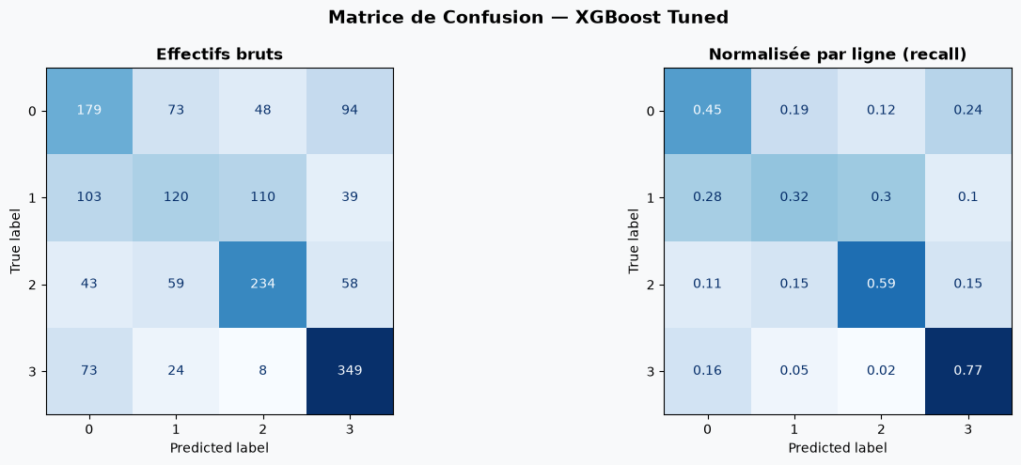
Le segment B est confondu avec A et C
D
77 % des clients D sont correctement classés.
B
Souvent classé en A (28 %) ou en C (30 %) : profils proches en âge, statut marital et diplôme.
A
24 % des clients A sont classés en D.
Matrice de confusion du XGBoost optimisé (0 = A, 1 = B, 2 = C, 3 = D) : effectifs et proportions par ligne
Lecture : les variables disponibles suffisent à isoler les jeunes clients (D), mais pas à séparer finement les profils « installés » A, B et C.
Notes:
La ligne normalisée donne le rappel de chaque segment. La confusion se concentre sur B, coincé entre A et C.

Slide 25
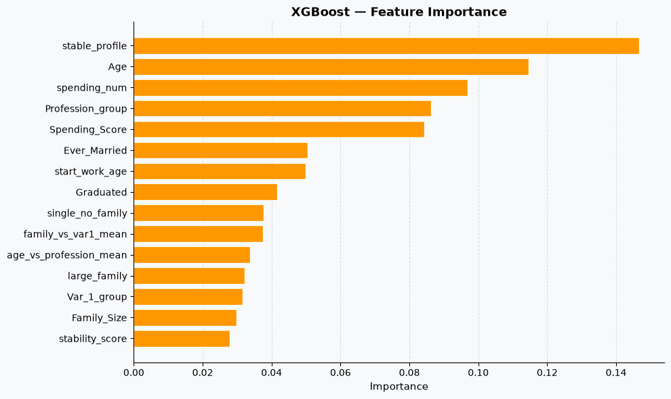
stable_profile, une variable créée, arrive en tête des importances
Top 5
1
stable_profile (diplômé et marié)
2
Age
3
spending_num
4
Profession_group
5
Spending_Score
Plusieurs variables du feature engineering figurent dans le top 15 (start_work_age, single_no_family, family_vs_var1_mean…) : elles sont utiles.
On retrouve les variables mises en avant par l'exploration : âge, statut marital, diplôme, profession, dépenses.
Notes:
Importance native de XGBoost. La cohérence avec l'analyse exploratoire est rassurante. Les importances sont à lire avec prudence car plusieurs variables sont corrélées (statut marital, profession, dépenses).

Slide 26
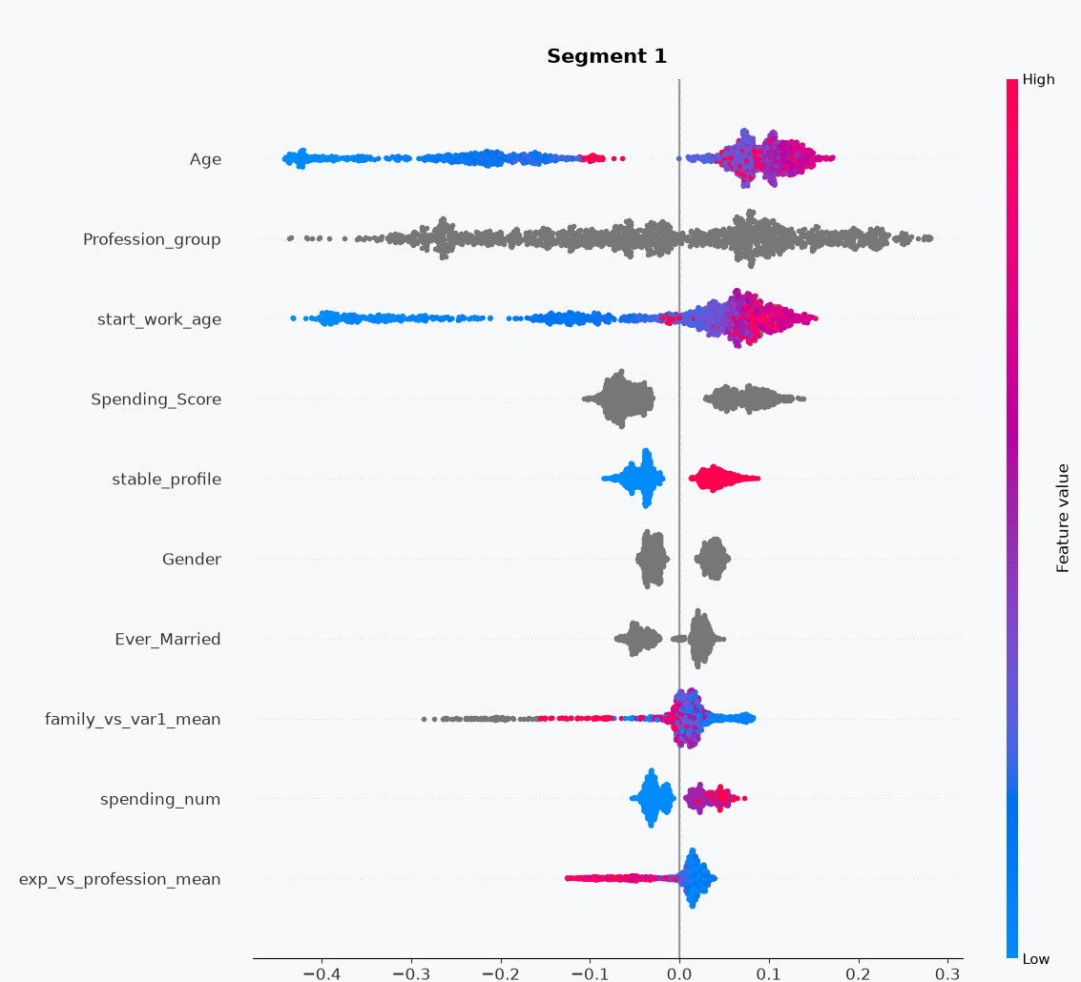
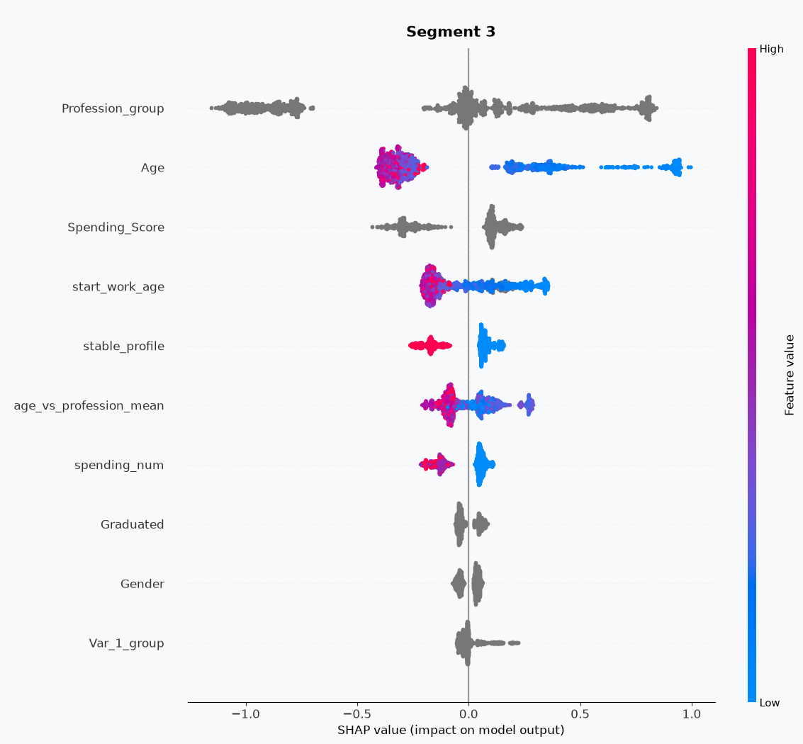
SHAP : l'âge oppose les segments B et D
Age
Un âge faible diminue la probabilité d'être en B (et C) et augmente fortement celle d'être en D.
start_work_age
Une entrée tardive dans la vie active pousse vers B et C, et éloigne de D.
Valeurs SHAP sur le test · Segment 1 = B, Segment 3 = D · rouge = valeur élevée, bleu = valeur faible
Notes:
Les valeurs SHAP donnent la contribution de chaque variable à la prédiction, client par client et pour chacune des 4 classes. Pour B et D, l'âge et l'âge d'entrée dans la vie active jouent en sens opposés.

Slide 27
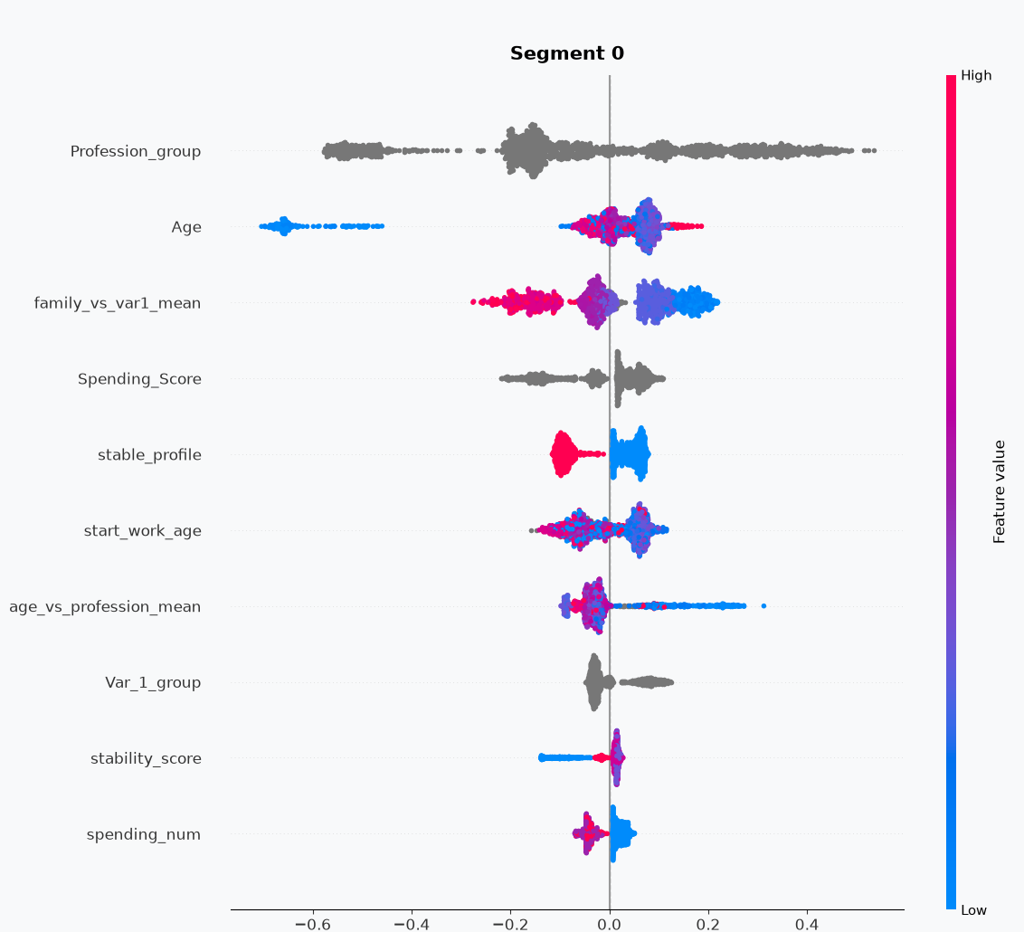
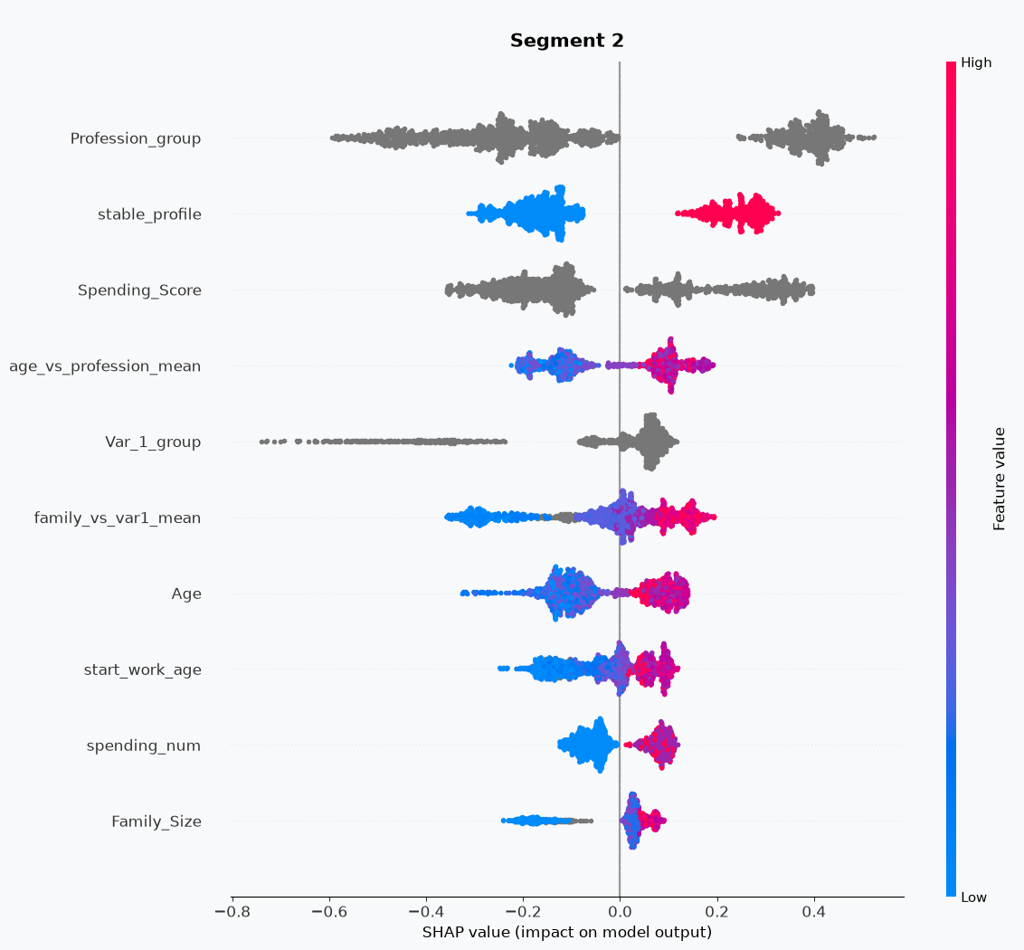
SHAP : le profil stable oriente vers C, pas vers A
stable_profile
Les diplômés mariés vont vers B et C ; les profils non stables vers A et D.
Indicateurs binaires
large_family, is_inexperienced et single_no_family ont un impact quasi nul.
Limite
Pour plusieurs variables, les mêmes valeurs contribuent de façon similaire à B et C, d'où leur confusion.
Valeurs SHAP sur le test · Segment 0 = A, Segment 2 = C · rouge = valeur élevée, bleu = valeur faible
Notes:
stable_profile est la variable la plus importante du modèle : elle sépare les profils installés (B, C) des autres (A, D). Les indicateurs binaires simples apportent peu. La proximité des contributions entre B et C explique la confusion observée.

Slide 28
Lecture métier : le profil dominant de chaque segment
A
B
C
D
Actifs d'âge moyen
Installés, âgés
Installés, les plus âgés
Jeunes et indépendants
Pic d'âge vers 40 ans
Petits foyers, plus de personnes seules
Plutôt Engineer et Entertainment
Profils peu « stables »
Médiane d'âge ≈ 46 ans
Mariés et diplômés
Entrée tardive dans la vie active
Profil proche de C : le plus dur à cibler
Médiane d'âge ≈ 49 ans
Mariés et diplômés
Artist ≈ 42 % du segment
Score de dépenses « Average »
Médiane d'âge ≈ 29 ans
Non mariés, non diplômés
Healthcare ≈ 72 % en D
Score de dépenses « Low »
Synthèse des tendances observées dans l'analyse bivariée et les valeurs SHAP : ce sont des profils dominants, pas des règles d'affectation.
Notes:
Traduction métier des résultats : chaque segment a un profil dominant. D est très typé (jeunes, célibataires), ce qui explique sa bonne prédiction ; B et C partagent les mêmes traits, d'où la confusion.

Slide 29
Conclusion et perspectives
04
A
B
C
D
Ce qu'il faut retenir et comment aller plus loin

Slide 30
Conclusion
1
Données
8 068 clients, 4 segments équilibrés, valeurs manquantes traitées par imputation (médiane, médiane ou mode par segment).
2
Variables clés
Âge, statut marital, diplôme, profession et score de dépenses. Le genre n'a pas d'effet significatif.
3
Modèle retenu
XGBoost, enrichi par du feature engineering et optimisé avec Optuna.
4
Performance
F1-macro ≈ 0,53 sur le test (hasard : 0,25), écart train / validation maîtrisé (≈ 0,03).
5
Limite
D est bien identifié, mais A et B restent difficiles à distinguer : les variables disponibles ne suffisent pas à les séparer nettement.
Notes:
Récapitulatif : démarche complète et rigoureuse, modèle qui généralise, interprétable grâce à SHAP. La limite principale vient du pouvoir discriminant des variables pour A et B.

Slide 31
Perspectives d'amélioration
1
Mieux séparer B de A et C
Tester une approche en deux étapes
Nouvelles variables ou interactions ciblées : aujourd'hui, les mêmes valeurs ont des contributions SHAP similaires pour B et C.
Tous les clients
2
Enrichir les données
Données comportementales (achats, canaux, fréquence) si elles sont disponibles.
Modèle 1 : D contre le reste (binaire)
3
Fiabiliser pour la production
Segment D
Modèle 2 : A, B ou C
Remplacer l'imputation par segment, qui suppose la cible connue, par une imputation intégrée au pipeline.
4
Élargir le benchmark
Le modèle 1 exploite la bonne séparabilité de D ; le modèle 2 se spécialise sur les profils proches A, B et C.
CatBoost, ensembles de modèles, ajustement des seuils de décision par segment.
Notes:
Les deux premières pistes viennent directement de l'analyse des erreurs. La piste production : l'imputation par segment n'est pas applicable à un nouveau client dont on ne connaît pas le segment ; elle n'affecte pas le XGBoost final, qui utilise les variables d'origine, mais doit être revue pour les autres modèles.

Slide 32
Merci
A
B
C
D
Questions et échanges

